Slide 1

开源软件通识
学习收获汇报
汇报人：查琪乐
小组成员：查琪乐、邱志斌、邱嘉堃、刘辉艺、吴思雨、闫皇冲、李伟鹏、褚茂誉

Slide 2

主要职责
代码审查
代码合并与分支管理
建立标准化代码审查流程，逐行检查团队提交代码，重点把控逻辑漏洞、命名规范与注释完整性，从源头保障系统安全性与可维护性。
规划Git分支策略，处理复杂代码冲突，定期执行分支合并与版本打标，维护主干代码库的稳定性，确保开发迭代有序推进。
服务器部署与运维
团队协同与进度管理
独立完成生产环境搭建，配置Nginx反向代理、数据库集群与容器化服务，制定监控告警规则，保障7x24小时服务高可用性。
根据成员专长拆解项目任务，利用敏捷工具跟踪里程碑进度，组织每日站会同步信息，及时介入解决技术难点与沟通阻塞。
Notes:
首先，我想介绍一下我在项目中的主要职责。作为组长，我的工作不仅仅是写代码，更重要的是承担起管理和协调的责任。这包括了对团队成员代码的审查与合并，从零到一的服务器部署与运维，以及日常的团队任务分配和进度协调。这些职责让我对整个项目有了全局性的把控。

Slide 3
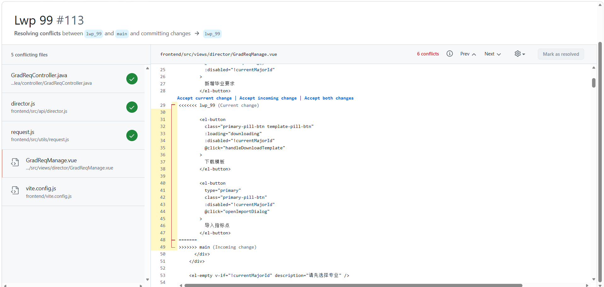
代码质量把控
Notes:
在代码质量把控方面，Code Review制度让我受益匪浅。通过审查他人代码，我学会了识别常见的安全风险，比如SQL注入和敏感信息泄露，并推动团队采用更安全的编码方式。同时，我也意识到统一代码规范的重要性，包括命名、注释和分层结构。这让我深刻体会到，优秀的代码不仅要能实现功能，更要具备良好的可读性、可维护性和安全性。

Slide 4
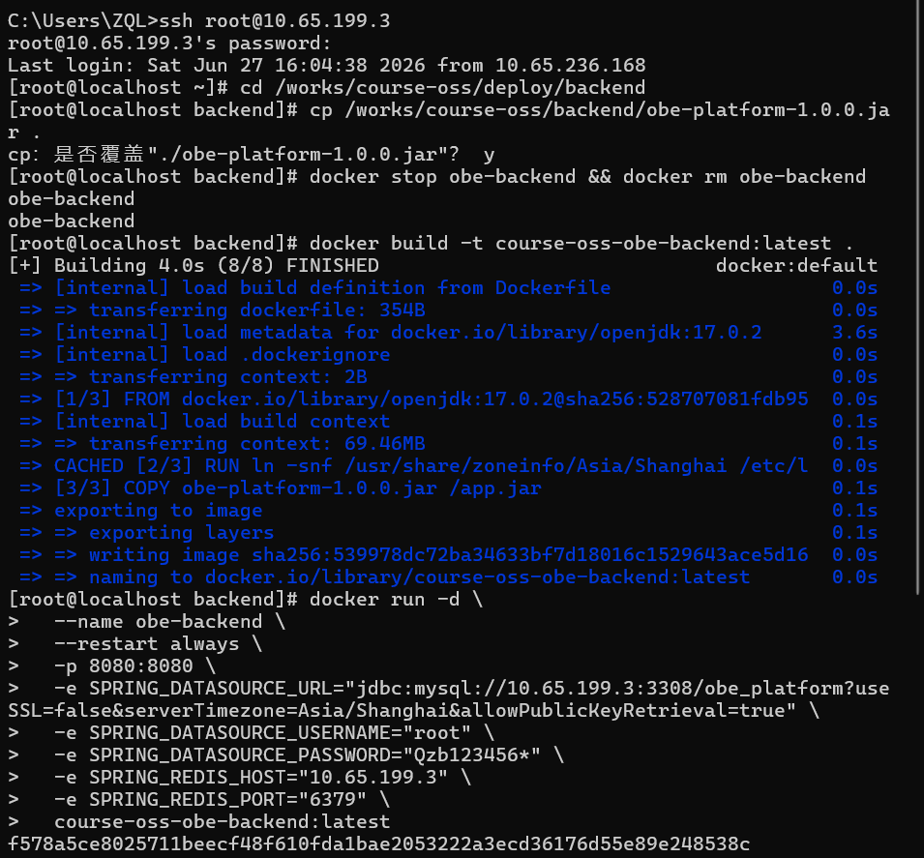
部署与运维能力
基础环境构建
Nginx 核心配置：完成反向代理与负载均衡配置，解决前后端服务的路由分发与跨域基础问题。
服务进程守护：引入 PM2 管理 Node.js 进程，实现服务异常自动重启与日志监控，保障后台常驻。
数据与安全策略
数据库体系化：完成用户权限分级、Schema 设计优化，并制定定期自动备份脚本，防范数据丢失风险。
静态资源管理：调整项目构建路径，配合 Nginx 配置，彻底解决 Vue 项目打包后静态资源加载失败问题。
Notes:
部署这一块在此之前我没有接触过的。

Slide 5
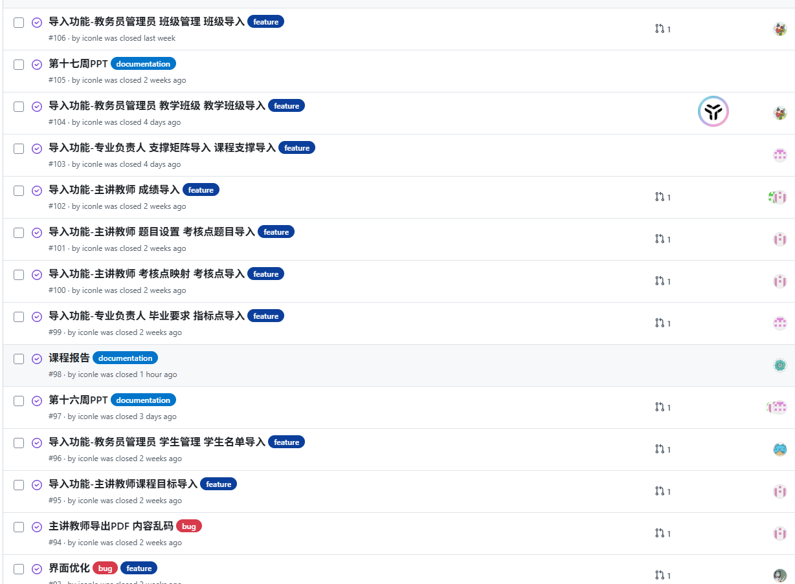
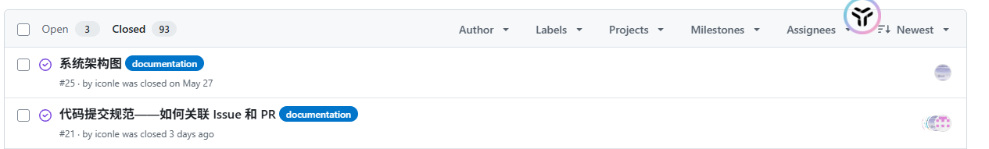
任务分解与分配
Notes:
接下来是团队管理方面的收获。首先是任务分解与分配。面对一个8人团队，我学会了根据成员的技术特长来分配任务，让专业的人做专业的事。

Slide 6
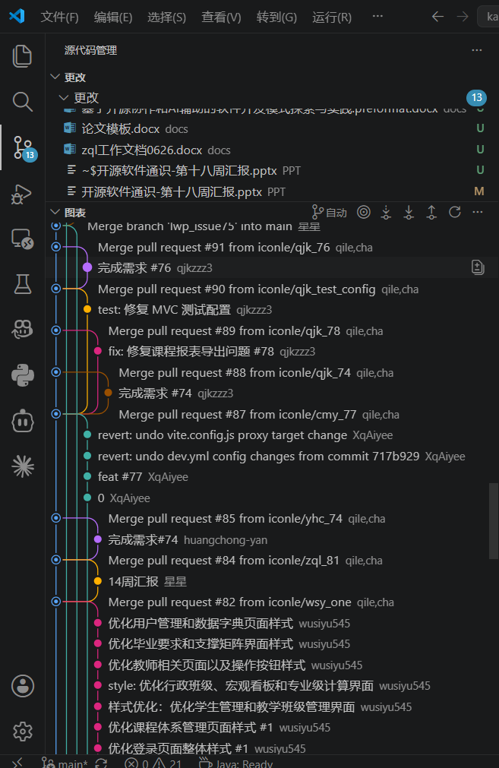
Git协作管理
分支策略：构建有序的开发流转
生产环境隔离：将 main 分支设为受保护分支，映射生产环境，严禁直接推送，从源头保障线上版本的绝对稳定。
功能并行开发：采用 feature/* 分支模式，实现多任务并行开发互不干扰，通过 PR 合并形成完整的代码变更审计链路。
质量门禁：代码审查的制度落地
强制双人复核：确立“至少一人批准”原则，将代码审查作为合并的必要条件，有效拦截潜在的逻辑漏洞与风格问题。
冲突与闭环管理：合并前强制解决代码冲突，审查意见需逐条反馈并落实修改，确保每一行入仓代码都经过校验。
Notes:
在工具层面，我主导建立了团队的Git协作规范。我们采用了经典的feature分支开发模式，所有代码变更都必须通过Pull Request进行，并且强制执行Code Review。这一制度保证了代码质量，也让知识在团队内部得到了共享。我认识到，工具和流程的规范，是保障团队协作有序进行的重要基础。

Slide 7
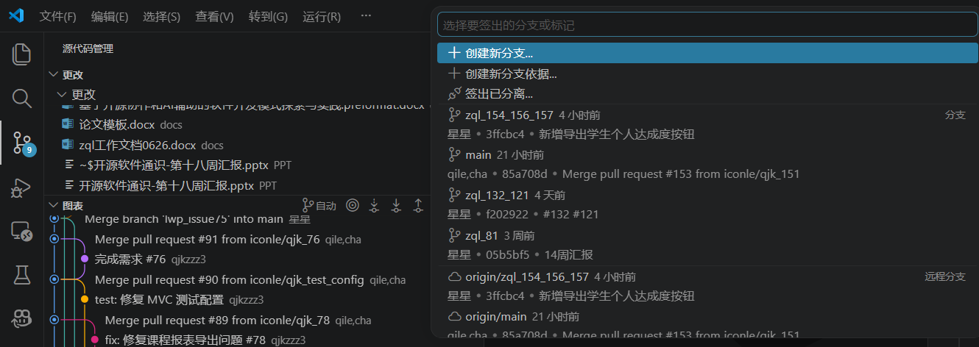
Git协作管理
彩色线条 — 代表不同的分支线
圆点 — 代表具体的提交（commit）
提交信息 — 显示 commit message 和作者
合并记录 — 如 Merge pull request #91 等
Notes:
点击左下角状态栏的当前分支名，可快速：
切换分支
创建新分支
合并分支
拉取/推送

Slide 8




Git协作管理
图标 | 名称 | 功能说明
 | 自动 | 自动暂存并提交所有更改
 | 提交历史 / 时间线 | 查看当前分支的提交历史记录
 | 抓取（Fetch） | 只下载远程更新，不合并到本地
 | 拉取（Pull） | 从远程仓库拉取最新代码
 | 推送（Push） | 将本地提交推送到远程仓库
 | 刷新 | 刷新 Git 状态，更新图表和文件列表
Notes:
1. 先点 ⬇ 抓取（Fetch）
→ 下载远程最新提交，本地代码不动
2. 查看远程更新内容
→ 对比差异，确认没问题
3. 再点 ⬇ 拉取（Pull）或手动合并
→ 将远程代码合并到本地

Slide 9
THANKS
谢谢观看，恳请批评指正
汇报人：查琪乐

